Slide 1

Incidencia de la Evaluación PEFA
en las reformas de la Gestión de Finanzas Públicas en el Paraguay
Bruselas, 4 y 5/Dic/12

Slide 2
CONTENIDO:
Contexto Socioeconómico
Principios considerados para las Evaluaciones PEFA
Resultados de las dos Evaluaciones
Incidencia de Mejoras en la Gestión de las Finanzas Públicas – PARAGUAY
Desafíos –Plan de Acción en Ejecución
1 “Gasto público y rendición de cuentas”.

Slide 3
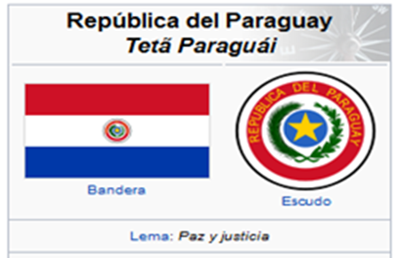
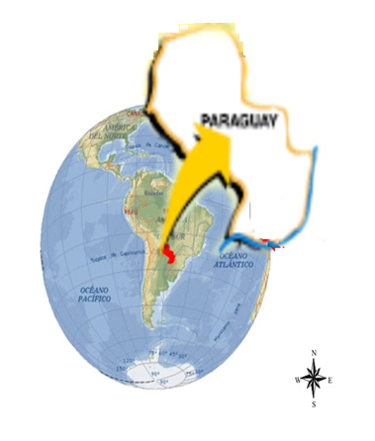
Ubicación Geográfica PARAGUAY
Capital:
Asunción
Territorio:
406.750 km2.
Población:
6,7millones habitantes.
Población Urbana:
47 %.
Idiomas:
español (oficial) y
guaraní (de uso corriente y extendido).
Religión:
Católica
PIB per Cápita (U$S) : 3.357,4
Inflación (% estimado): 5
Deuda Pública (%PIB) : 10,7

Slide 4
Principios considerados para las Evaluaciónes PEFA
Paraguay aplicó la primera Evaluación Fiduciaria Integrada de Paraguay (IFA) (2004-2006) y la segunda Evaluación PEFA (2007-2009), surgido de la convocatoria del Ministerio de Hacienda, a través de la Viceministerio de Finanzas a los principales agentes de la cooperación externa, Comisión Europea (CE), al Banco Interamericano de Desarrollo (BID), y al Banco Mundial (BM), para elaborar un marco de referencia que fomente el diálogo y ayude a fortalecer la GFP del Gobierno Central, y de este modo, contribuya a incrementar la eficiencia, efectividad y transparencia del gasto público.
El Informe de Desempeño de la Gestión de las Finanzas Públicas (GFP) en Paraguay, proporciona una herramienta actualizada de análisis y evaluación de los sistemas, procedimientos y prácticas asociados a la GFP en el ámbito del Gobierno Central, a través de la aplicación sistemática de la metodología PEFA, basada en 28+3 indicadores de desempeño de alto nivel.
1 “Gasto público y rendición de cuentas”.

Slide 5
Gestión de las Finanzas Públicas - PARAGUAY
Resultados comparado de las 2 Evaluaciones
3 años entre una evaluación y otra
Las calificaciones globales asignadas a los 28 indicadores para el trienio 2007-2009 resultaron ser, en términos generales, similares a aquellas obtenidas para la primera evaluación.
12 indicadores mantuvieron la misma calificación global.
16 indicadores registraron en la gran mayoría de los casos cambios leves - uso (supresión) del signo “+” o asignación de la calificación superior (inferior) más próxima dentro de la escala ordinal de cuatro puntos.
Si bien los cambios de las calificaciones en los distintos indicadores no denotan una mejora en las calificaciones, es muy importante recalcar las diferencias encontradas entre ambas evaluaciones, y explicar que si se presentaron avances significativos en el corto plazo entre una y otra evaluación.

Slide 6
Casos donde se produjeron cambios, a pesar de mantenerse invariable la calificación global comparada con la primera evaluación.
1er. CASO
Categoría 1: se observan cambios (en sentido positivo o negativo) en el desempeño de la GFP, los cuales pueden ser reflejados en las calificaciones de una o más dimensiones de un determinado indicador, pero dichos cambios no llegan a influir sobre su calificación global. Ejemplos: ID-1 e ID-12.

Slide 7

Presentación de casos donde se produjeron cambios, a pesar de mantenerse invariable la calificación global comparada con la primera evaluación.
Categoría 2: se observan cambios (en sentido positivo o negativo), a raíz del acceso a información más detallada o de la aplicación más minuciosa de la metodología, los cuales son reflejados en las calificaciones de una o más dimensiones individuales de un determinado indicador, pero no llegan a influir sobre su calificación global. Ejemplo: ID-25.

Slide 8
Pese al período relativamente corto transcurrido entre ambas evaluaciones, se observa un avance en términos de reforma de la GFP en los últimos años:
2do. CASO
8 de los 28 indicadores registraron una mejora en la calificación global (ver Ejemplos 2.doc).
Varias de las mejorías identificadas estuvieron asociadas a cambios en el desempeño en áreas consideradas por ambas evaluaciones como críticas para avanzar hacia el fortalecimiento de la GFP del país:
  Mejoras en supervisión del riesgo fiscal agregado (ID-9)
    El Gobierno que toma funciones en 2008 crea el CEP y la UMEP.
    Este cambio se expresa a través del uso de una flecha hacia arriba que acompaña a la calificación global (que pasa de “C” a “C▲”).
  Mejoras en Administración Tributaria (ID-13 e ID-15)
  Mejoras en Control Interno y Auditoría Interna (ID-20 e ID-21)

Slide 9
Se registraron también varios casos donde el PEFA 2011 asignó puntajes globales inferiores a la IFA, aunque no se debió a un peor desempeño de la GFP.
3er. CASO
  8 de los 28 indicadores registraron una desmejora en la calificación global (ver Ejemplos 3.doc).
  El “deterioro” observado respondió más bien a diferencias de interpretación y de acceso a la información (ID-7, ID-10, ID-11, ID-19, ID-23, ID-26 e ID-27), o al impacto de la crisis económica registrada en 2009 (ID-3).

Slide 10
Factores estructurales
Credibilidad Presupuestaria
Política económica: diferencias entre poderes del Estado (fuerte incidencia del Poder Legislativo para aumentar el gasto presupuestado);
Limitaciones por parte de los Ministerios para ejecutar sus gastos, aún dentro de los límites establecidos por el plan de caja.

Slide 11
Desafíos de la GFP en Paraguay
Identificación de Áreas con Oportunidades de Mejoras
Sintonía (esperable) entre los resultados de esta 2º evaluación (PEFA 2011) y la 1º evaluación (IFA 2008), en lo concerniente a la identificación de áreas de la GFP con oportunidades de mejoras.
La IFA resumía las limitaciones de la GFP en Paraguay refiriéndose a cuatro áreas temáticas, las que fueron reconsideradas, detallando su evolución (ver 4 áreas temáticas.doc):
Credibilidad y Eficiencia del Proceso Presupuestario.
Efectividad del Control.
Riesgo Fiscal Agregado.
Gestión del Financiamiento de IFIs y donantes.

Slide 12
Incidencia de las evaluaciones en las Mejoras en la Gestión de las Finanzas Públicas – PARAGUAY
La evaluación se constituyo en una herramienta estratégica que nos facilito la tarea de:
Diseñar, sistematizar e implementar el funcionamiento de los sistemas, procedimientos y prácticas asociadas a la GFP.
Del diálogo con los distintos cooperantes para el área de la GFP, buscando el apoyo coordinado de aquellos a las iniciativas de reforma propulsadas por el Gobierno; y
Formular una serie de medidas para avanzar gradualmente en la reforma de la GFP del país, teniendo en cuenta además, factores contextuales, lecciones aprendidas en los últimos años, y otros elementos pertinentes, ya presentados en el Plan de Acción 2012–2015 publicado en el portal de internet www.hacienda.gov.py/informe

Slide 13
Desafíos
En consonancia con varios de los resultados de ambas evaluaciones en la cual se han identificado los principales desafíos de la GFP del Gobierno Central del Paraguay
Los ejes a avanzar con:
Credibilidad del gasto presupuestado
La perspectiva plurianual en la planificación fiscal.
La supervisión del riesgo fiscal agregado
La administración tributaria
La efectividad del sistema de control

Slide 14

MUCHAS GRACIAS!!!
ELBA MENCIA
elba_mencia@hacienda.gov.py
baezmen@gmail.com
TEODORA RECALDE DE SPINZI
teodora_recalde@hacienda.gov.py
dorispinzi@gmail.com
ASUNCION, PARAGUAY
y la efectividad del sistema de control

